Slide 2
.
НН и Н в именах прилагательных

Slide 3


В ПРИЛАГАТЕЛЬНЫХ пишется
НН Н

Slide 4
В именах прилагательных одна буква Н пишется в суффиксах –ИН-, -АН-, -ЯН-.
лебединый
кожаный
шерстяной

Slide 5
Стихотворение про суффиксы имен прилагательных, которые пишутся с одной буквой Н.
Для прилагательных давно
Записано в учёных книжках,
Когда АН, ИН, ЯН, то Н одно
И больше никаких излишков.

Slide 6
Суффикс -ИН- называют «звериным»
Мышиный = мышь + ин
Комариный = комар +ин
Соловьиный = соловей +ин

Slide 7
Суффиксы -АН-, -ЯН- пишутся в именах прилагательных, обозначающих материал, из которого сделан предмет:
Кожаный = кожа + ан
Песчаный = песок + ан
Серебряный = серебро + ян
Шерстяной = шерсть + ян
Глиняный = глина + ян

Slide 8
Следует запомнить три прилагательных, суффикс которых начинается с буквы Я, но букв Н в нем пишется не одна, а две. Это слова-исключения:
Деревянный,
Оловянный,
Стеклянный.

Slide 9
Запомнить слова-исключения помогает следующая загадка про окно:
Поверхность стеклянная, рама деревянная, ручка оловянная.

Slide 10
-НН-
В прилагательных, образованных от сущ. с
суффиксами ОНН-ЕНН
Авиационный
Клюквенный
Ветреный (искл)

Slide 11
С помощью суффикса –ОНН-, в котором пишется две буквы Н, образуются имена прилагательные чаще всего иноязычного происхождения.
Комиссионный ,
Редакционный,
Традиционный,
Революционный.

Slide 12
Имена прилагательные с суффиксом –ЕНН- чаще всего образуются от существительных, основа которых оканчивается на несколько согласных:
Искусственный,
Клюквенный,
Жизненный,
Огненный,
Болезненный.

Slide 13
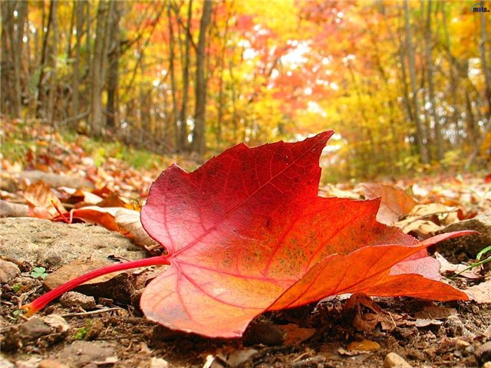
-НН-
Если прил-ое образовано от
существительного с основой на
Н + суффикс Н
Карман – карманный
Бетон – бетонный
Былина – былинный
Истина – истинный
Осень - осенний

Slide 14
Следующее стихотворное правило помогает написать в имени прилагательном удвоенную букву Н.
ТумаН одно имеет Н,
Но если город стал тумаН+Ный,
В основе Н и суффикс Н,
И получается НН,
Запомни этот случай странный.

Slide 15
В русском языке есть несколько слов, не имеющих суффикса Н и очень от этого страдающих. Эти слова часто путают и ошибочно пишут в них удвоенную НН.
Запомните: в словах ЕДИНЫЙ, ЗЕЛЕНЫЙ, ПРЯНЫЙ, ЮНЫЙ, СВИНОЙ, РУМЯНЫЙ пишется одна буква Н, которая является частью корня.

Slide 16
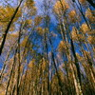

-Н-
В прилагательных
без суффикса (в корне)
Юный, синий, румяный, свиной, зелёный

Slide 17
ЗАПОМНИ !!!
Священный
Нежданный
Негаданный
Безымянный
Неожиданный
Смышлёный
Рьяный
Масленый блин
Масляные
краски
Званый ужин
Посажёный отец

Slide 18
Следует запомнить, что в кратких именах прилагательных пишется столько же Н, сколько и в полных:
Традиционная – традиционно,
Длинный – длинен
Умная – умна

Slide 19
Вставь НН или Н. Объясни орфограмму.
Дискуссио..ый клуб, песча..ый пляж, ветря..ая мельница, оловя..ый солдатик, стари..ое предание, соловьи..ая трель, ю..ый герой, жизне..ый опыт, авиацио..ый завод, смышлё..ый малыш, исти..ый поступок, безветре..ый полдень, серебря..ое кольцо, кожа..ый плащ.
желаю успехов !

